Slide 1


DOROHOI
RAPORT DE ACTIVITATE 2024
Ianuarie - Decembrie
DIRECȚIA DE ASISTENȚĂ SOCIALĂ

Slide 2
DIRECŢIA DE ASISTENŢĂ SOCIALĂ FUNCŢIONEAZĂ SUB AUTORITATEA CONSILIULUI LOCAL AL MUNICIPIULUI DOROHOI
DIRECŢIA DE ASISTENŢĂ SOCIALĂ a fost înființată începând cu 01.02.2005 ca urmare a aprobării H.C.L. nr. 4/2005, și își desfășoară activitatea conform Regulamentului de organizare și funcționare. Regulamentul de organizare și funcționare este aprobat prin HCL nr. 110/2023, cu modificările și completările ulterioare.
DIRECŢIA DE ASISTENŢĂ SOCIALĂ DOROHOI este organizată și funcționează în baza prevederilor Hotărârii de guvern nr. 797 din 08 noiembrie 2017 pentru aprobarea regulamentelor – cadru de organizare și funcționare ale serviciilor publice de asistență socială și a structurii orientative de personal.

Slide 3
Direcția de Asistență Socială Dorohoi este structura specializată în administrarea şi acordarea beneficiilor de asistență socială și a serviciilor sociale, cu personalitate juridică, înființată în subordinea Consiliului local al municipiului Dorohoi, cu scopul de a asigura aplicarea politicilor sociale în domeniul protecției copilului, familiei, persoanelor vârstnice, persoanelor cu dizabilități, precum și altor persoane, grupuri sau comunități aflate în nevoie socială.
Totodată este furnizor de servicii sociale acreditat, conform Certificatului de acreditare seria AF nr. 005852/04.10.2018.
Numărul şi structura de personal a fost aprobată prin hotărâre a Consiliului Local al municipiului Dorohoi, la propunerea conducerii Direcției de Asistență Socială și a Primarului nr. 89/25.04.2024.

Slide 4
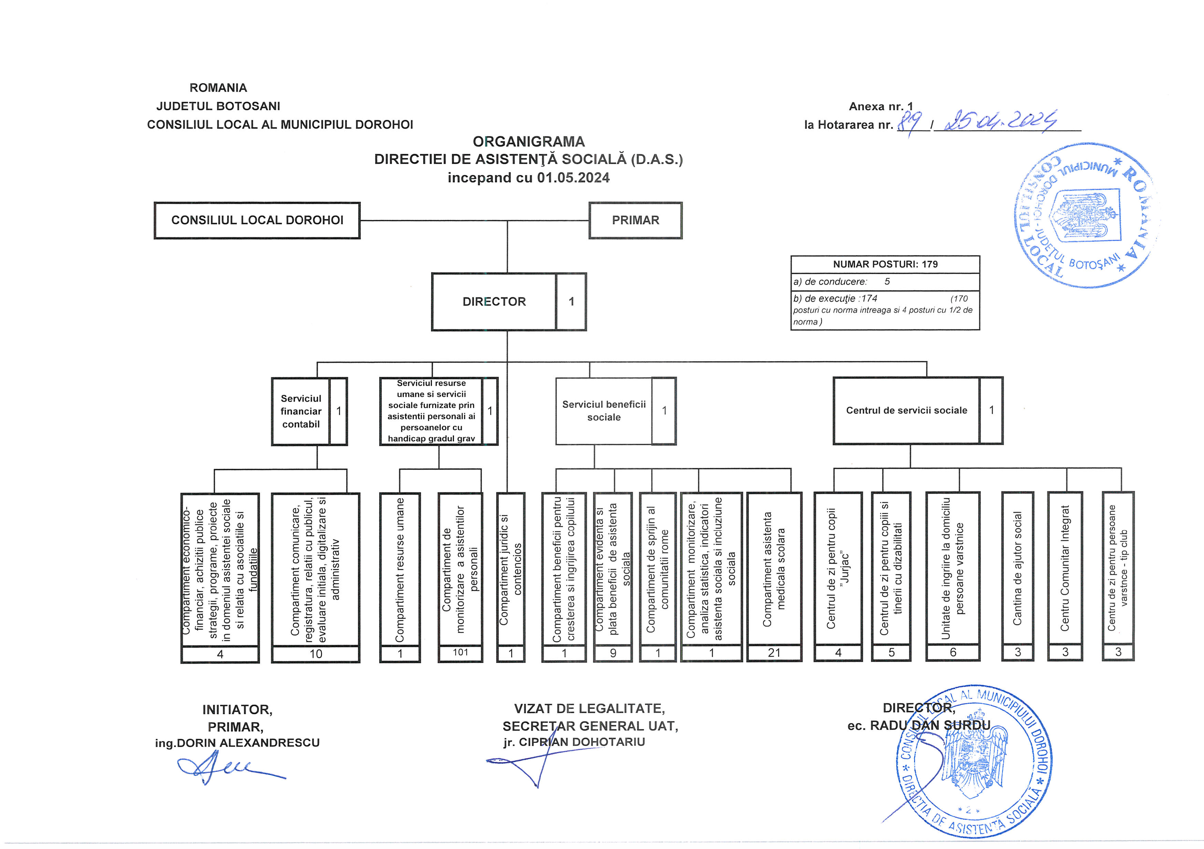
Numărul şi structura de personal a fost aprobată prin hotărâre a Consiliului Local al municipiului Dorohoi, la propunerea conducerii Direcției de Asistență Socială și a Primarului nr. 89/25.04.2024

Slide 5

Direcția de Asistență Socială are prevăzute un număr de 179 de posturi, conform organigramei și statului de funcții, după cum urmează:
- Serviciul de beneficii sociale
- Serviciul financiar contabil
- Serviciul resurse umane și servicii sociale furnizate de asistenții personali ai persoanelor cu handicap grav
- Centrul de servicii sociale
- Compartiment juridic și contencios
- Cabinete școlare

Slide 6
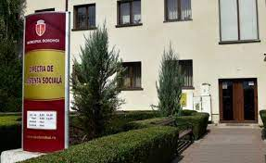
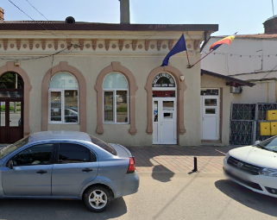
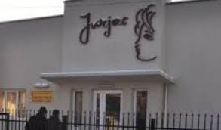
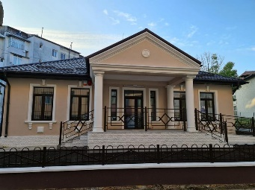
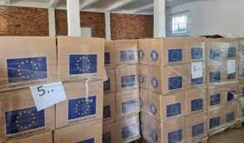
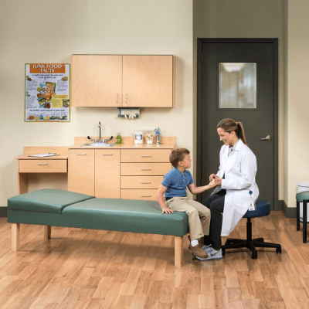
Activitatea Direcţiei de Asistenţă Socială Dorohoi se desfăşoară în cadrul celor 5 spaţii care fac parte din patrimoniul instituţiei:
1 corp în str. Ștefan cel Mare nr. 43 - sediul juridic D.A.S. si Cantina de ajutor social, Centrul de zi pentru copii și dizabilități, Centrul Comunitar integrat, Unitatea de îngrijiri la domiciliu persoane vârstnice
1 corp în str. Dumitru Furtună, nr. 14– Serviciul de beneficii sociale
1 corp in str. Stefan cel Mare nr.14 – Centrul de zi pentru copii ”Jurjac”
1 corp in str. A.I. Cuza nr. 39 – Centrul de zi pentru persoane vârstnice
1 corp in str. 1 Decembrie nr. 24, corp clădire C8 – spațiu depozitare și distribuire produse POAD
5 cabinete medicale școlare

Slide 7

Echipa direcției este compusă din diverse tipuri de specialiști:
asistenți sociali
economiști
Sociologi/ psihologi
juriști
Medici școlar
Fizioterapeut/ kinetoterapeut
Absolvenți de administrație publică
Asistenți medicali școlari
asistenți medicali comunitar /mediator sanitar
îngrijitori persoane vârstnice
asistenți personali
muncitori calificați

Slide 8










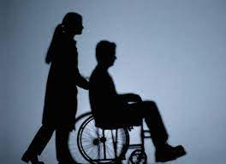



În cadrul D.A.S. Dorohoi își desfășoară activitatea:
Personal execuție
Personal conducere
1 consilier juridic
1 director
21 consilieri
1 contabil șef
2 referenți
6 muncitori calificați
1 șef centru
2 asistenți medicali comunitari
1 mediator sanitar
2 șefi serviciu
81 asistenți personali
3 medici școlari
5 îngrijitori persoane vârstnice
15 asistenți medicali școlari

Slide 9
SERVICIUL RESURSE UMANE ȘI SERVICII SOCIALE FURNIZATE DE ASISTENȚII PERSONALI AI PERSOANELOR CU HANDICAP GRAV CUPRINDE:
Compartiment resurse umane
Compartiment de monitorizare a asistenților personali

Slide 10
SERVICIUL RESURSE UMANE SI SERVICII SOCIALE FURNIZATE DE ASISTENTII PERSONALI AI PERSOANELOR CU HANDICAP GRAV
În domeniul resurse umane se desfășoară următoarele tipuri de activități:
Asigură managementul resurselor umane din instituție | Asigură consiliere şi răspunde de managementul activității asistenților personali ai persoanelor cu handicap, conform legislației în vigoare; | Asigură consiliere si gestionează dosarele privind acordarea, încetarea și suspendarea indemnizațiilor acordate persoanelor cu handicap gradul grav.
59 | 81 | 181

Slide 11
SERVICIUL FINANCIAR CONTABIL, CUPRINDE:
Compartiment administrativ
Compartiment comunicare, registratura, relații cu publicul și evaluare inițială
Compartiment economico- financiar și achiziții publice strategii, programe, proiecte în domeniul asistenței sociale și relația cu asociațiile și fundațiile

Slide 12

Serviciu financiar contabil
Asigură managementul financiar al instituției
Asigură relația cu ONG urile de pe teritoriul Municipiului Dorohoi
Asigura managementul financiar al obiectivelor de investiții realizate, potrivit listei obiectivelor de investiții aprobate
Asigură monitorizarea indicatorilor specifici de funcționare
Asigură realizarea achizițiilor publice conform bugetului aprobat
Asigura digitalizarea instituției

Slide 13
EXECUŢIA BUGETARĂ LA CAPITOLUL CHELTUIELI LA FINELE LUNII DECEMBRIE 2024 O PUTEM DESCRIE CONFORM TABELULUI DE MAI JOS:
INDICATORI | PREVEDERI BUGETARE INIȚIALE 01.01.2024 | PREVEDERI BUGETARE FINALE 31.12.2024 | PLĂȚI | Ponderea realizată față de prevederile bugetare finale(%)
CHELTUIELI TOTALE | 14.953.500 | 22.016.500 | 20.209.766 | 91.79%
CHELTUIELI CURENTE DIN CARE: | 14.568.000 | 21.474.000 | 20.177.820 | 93.96%
CHELTUIELI DE PERSONAL | 8.224.000 | 9.591.100 | 9.040.019 | 94.25%
SUME AFERENTE PERSOANELOR CU HANDICAP NEÎNCADRATE | 0 | 7.000 | 5.031 | 71.87%
BUNURI ȘI SERVICII | 1.257.000 | 1.183.500 | 758.373 | 64.08%
INDEMNIZAȚII PERSOANE CU HANDICAP | 4.408.000 | 4.914.400 | 4.907.004 | 99.85%
AJUTOARE DE ÎNCĂLZIRE | 500.000 | 499.000 | 285.272 | 57.17%
AJUTOARE SOCIALE | 124.000 | 124.000 | 78.548 | 63.34%
TICHETE SOCIALE PENTRU GRĂDINIȚĂ | 55.000 | 55.000 | 54.971 | 99.95%
PLATI EFECTUATE IN ANII PRECEDENTI SI RECUPERATE IN ANUL CURENT (CONCEDII MEDICALE RECUPERATE DE LA FNUASS) |  | -84.027 | -84.027 | 100%
PROIECTE CU FINANTARE DIN FONDURI EXTERNE NEREMBURSABILE | 0 | 5.100.000 | 5.048.602 | 98.99%
CHELTUIELI DE CAPITAL | 385.500 | 542.500 | 115.973 | 21.38%

Slide 14
BUGETUL ÎN ANUL 2024
NR CRT. | DENUMIRE | SUMA
1. | CHELTUIELI MATERIALE | 785.373
2. | Cheltuieli de personal și sume aferente persoanelor cu handicap neîncadrate | 9.045.050
3. | Indemnizații persoane cu handicap | 4.907.004
4. | Ajutoare încălzire | 285.272
5. | Ajutoare sociale și tichete de gradiniță | 133.519
6. | Programe din Fondul Social European | 5.048.602
7. | Cheltuieli de capital | 115.973
TOTAL |  | 20.320.793

Slide 15
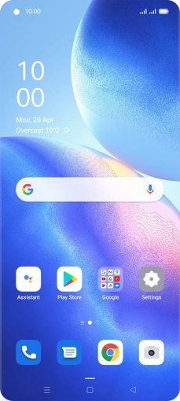
Cheltuielile de personal s-au realizat în procent de 94.25% faţă de valoarea prevederilor bugetare finale;
1
Conform graficului alăturat, se pot observa următoarele:
Cheltuielile aferente bunurilor si serviciilor s-au realizat în procent de 64.08% faţă de valoarea prevederilor bugetare finale, datorita restrictiilor legislative;
2
Cheltuielile privind indemnizatiile persoanelor cu handicap s-au realizat in procent de 99.85% față de prevederile bugetare finale;
3
Cheltuielile privind ajutoarele de încălzire s-au realizat în procent de 57.17 % fata de prevederile bugetare finale.
4

Slide 16
COMPONENȚA PLĂȚILOR EFECTUATE DE D.A.S DOROHOI ÎN ANUL 2024
PLATA | SUMA
CHELTUIELI DE PERSONAL BUGET LOCAL | 3.227.025
CHELTUIELI DE PERSONAL ASISTENȚI PERSONALI | 3.853.387
CHELTUIELI DE PERSONAL ASISTENTI SCOLARI SI COMUNITARI | 1.711.139
CHELTUIELI DE PERSONAL UNITATE DE INGRIJIRE BATRANI LA DOMICILIU | 248.468
INDEMNIZAȚII PERSOANE CU HANDICAP | 4.907.004
BUNURI ȘI SERVICII | 758.373
SUME AFERENTE PERSOANELOR CU HANDICAP NEÎNCADRATE | 5.031
AJUTOARE DE ÎNCĂLZIRE | 285.272
AJUTOARE ÎN NUMERAR | 78.548
TICHETE SOCIALE PENTRU GRĂDINIȚĂ | 54.971
PROIECTE CU FINANȚARE DIN FONDURI EXTERNE NERAMBURSABILE | 5.048.602
CHELTUIELI DE CAPITAL | 115.973
PLĂȚI EFECTUATE ÎN ANII PRECEDENȚI ȘI RECUPERATE ÎN ANUL CURENT | -84.027
TOTAL | 20.209.766

Slide 17

COMPARTIMENT JURIDIC ȘI CONTENCIOS
1
Asigură întocmirea proiectelor de hotărâre pentru Consiliului Local
A vizat de legalitate un număr de aproximativ 190 de referate la dispoziţiile Primarului Municipiului Dorohoi și un număr de aproximativ 680 dispoziții ale Directorului DAS Dorohoi
2
A vizat de legalitate contractele de furnizare a serviciilor sociale, pentru toate serviciile sociale furnizate în cadrul Directiei de Asistență Socială.
3
A sesizat instanţele de judecată şi unităţile de procuratură, când a fost cazul, precum și alte instituţii de stat publice sau private şi a întocmit şi semnat alături de conducătorul instituţiei, acţiuni de întâmpinare, cereri reconvenţionale, sau orice alte acte de natură juridică
4
5
Asigură servicii de consiliere și informare juridică

Slide 18



SERVICIUL DE BENEFICII SOCIALE, CUPRINDE:
Compartiment de sprijin al comunității rome,
Compartiment evidenta și plată beneficii de asistență socială
Compartiment beneficii pentru creșterea și îngrijirea copilului
Compartiment asistentă medicală școlară
Compartiment monitorizare, analiză statistică, indicatori
Asistență socială și incluziune socială

Slide 19
VENITULUI MINIM DE INCLUZIUNE (VMI)
Conform prevederilor Legii nr.196/2016 privind Venitul Minim de Incluziune (VMI) și a Normelor metodologice aprobate prin HG nr.1154/2022, VMI are două componente:
- ajutor de incluziune
- ajutor pentru familia cu copii
În perioada 1 ianuarie-31 decembrie 2024
S-au instrumentat, actualizat si introdus lunar în microaplicația VMI :
- 181 dosare pentru stabilirea ajutorului de incluziune cu 321 membri
- 141 dosare pentru stabilirea ajutorului pentru familia cu copii,pentru 342beneficiari(copii) lunar.
Au fost întocmite:
- 697 fișe de verificare în teren pentru verificarea veridicițătii datelor înscrise în declarația pe propria răspundere privind componența familiei și veniturile acesteia.
- 375 fișe initiale pentru fiecare dosar de venit minim de incluziune
- 375 planuri individuale de intervenție,
- 697 rapoarte de sinteză privind validarea și verificarea cererilor de acordare VMI
- 375angajamente,
- 375 declarații
-375 fișe teren deținut.
- 375 rapoarte bunuri mobile și immobile
S-au întocmit referate și dispoziții de acordare, modificare sau încetare a dreptului, după caz, comunicări ale dispozițiilor au fost trimise prin corespondență la domiciliul beneficiarilor iar dispozițiile de stabilire a dreptului de VMI au fost transmise lunar la AJPIS Botoşani
S-a facilitat obţinerea de adeverinţe (cu veniturile aferente acestor drepturi), eliberate de AJPIS Botoşani şi transmise prin D.A.S.Dorohoi, la solicitarea scrisă a beneficiarilor.

Slide 20
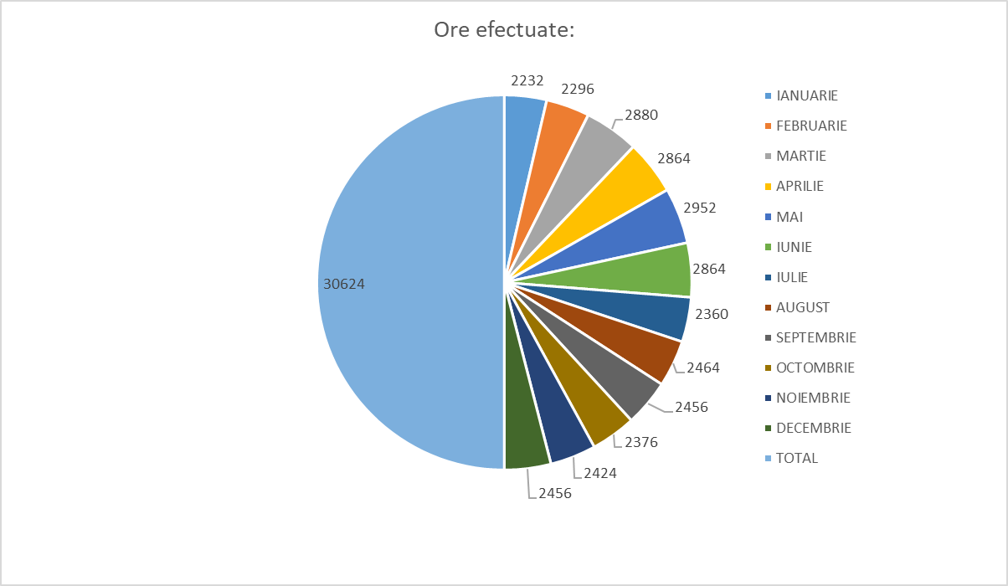
În ceea ce privește activitatea de coordonare şi organizare a muncii prestate de beneficiarii Legii 196/2016, s-a aprobat prin HCL Planul de acțiuni sau de lucrări de interes local ce se vor efectua în anul 2024, careul de salubrizare, de către persoanele apte de muncă, beneficiare a ajutorului social, s-a întocmit lunar planul de lucrări ce urmează a fi efectuate de către beneficiari şi situaţia cu numărul de ore lucrate de aceştia în vederea efectuării plăţii, s-a efectuat instruirea privind normele de securitate şi sănătate în muncă, cât şi supravegherea efectuării lucrărilor.
LUNA | Ore efectuate:
IANUARIE | 2232
FEBRUARIE | 2296
MARTIE | 2880
APRILIE | 2864
MAI | 2952
IUNIE | 2864
IULIE | 2360
AUGUST | 2464
SEPTEMBRIE | 2456
OCTOMBRIE | 2376
NOIEMBRIE | 2424
DECEMBRIE | 2456
TOTAL | 30264

Slide 21
AJUTOARE PENTRU ÎNCĂLZIREA LOCUINȚEI
Conform prevederilor Legii nr. 226 din 16 septembrie 2021 privind stabilirea măsurilor de protecţie socială pentru consumatorul vulnerabil de energie pentru perioada 01 ianuarie- 31 decembrie 2024,
s-au instrumentat/verificat un număr de 1479dosare de ajutor pentru încălzirea locuinţei cu gaze naturale, energie electrică, lemne, cărbuni și combustibili petrolieri, cu un număr de 3125 beneficiari și un număr de 4564 beneficiari lunar de supliment pentru energie, dosare cuprinzând cereri și declaraţii pe propria răspundere privind componenţa familiei şi veniturile realizate şi documentele anexă , Au fost întocmite fișe de verificare în teren pentru verificarea veridicității datelor declarate în cereri;
au fost întocmite referate și dispoziţii privind ajutorul de încălzire a locuinței și suplimentului pentru energie;
s-au întocmit comunicări ale dispoziției și s-a expediat corespondența la domiciliul beneficiarilor.
s-au efectuat bazele de date pentru acordarea acestor drepturi
Pentru ajutoarele privind încălzirea locuinței cu lemne, cărbuni și combustibili petrolieri au fost întocmite state de plată pentru un număr de 250 titulari dosare cu 488 de beneficiari, datele au fost introduse in programul PRESTAJ și s-au emis liste privind aceste plăți, care au fost prezentate la ANAF Dorohoi.

Slide 22
Pentru plata ajutoarelor de încalzire cu lemne și a suplimentelor, au fost întocmite 48 de situații pentru bănci în vederea virării sumelor în conturi și 12 state de plată pentru caserie.
De asemenea au fost întocmite 1479 rapoarte bunuri mobile și imobile, 1479 adeverințe de venit-PATRIMVEN, 1479 angajamente,1479 declarații și 1479 fișe teren deținut.
Dispoziţiile primarului împreună cu situaţiile anexă prevăzute de lege au fost transmise lunar furnizorilor de gaze naturale, energie electrică şi AJPIS Botoşani, la termenele prevazute de lege în vederea efectuării plăţii.
Au fost intrumentate un număr de 68 dosare privind acordarea unei cantităti de lemne pentru 68 familii, s-au întocmit fișele de verificare în teren, referatele și dispozițiile de acordare și s-au transmis comunicări beneficiarilor.
Au fost întocmite un număr de 15 fișe de verificare în teren privind acordarea unei cantităti de lemne din toaletarea pomilor(persoane care nu se încadrează în prevederile ROF al DAS) și au fost transmise Direcției de Edilitare și Spații Verzi.

Slide 23
TICHETE GRĂDINIȚĂ
Conform prevederilor Legii nr. 248/2015, privind stimularea participării în învățământul preșcolar a copiilor provenind din familii defavorizate, în cursul anului 2024, s-au instrumentat/verificat un număr de 103 dosare cu 464 beneficiari (copii), privind acordarea de tichete sociale pentru grădiniță.
S-au întocmit referate și dispoziții de acordare/modificare/încetare a stimulentului educațional și s-au comunicat titularilor la domiciliu prin corespondență.
Lunar s-au întocmit liste cu copiii beneficiari de stimulent educațional și s-au transmis, la finele lunii, unităților de învățământ din Municipiul Dorohoi.
Lunar, în baza situațiilor privind prezența preșcolarilor la grădiniță, transmise de unitățile de învățământ, s-a verificat îndeplinirea condițiilor de eligibilitate şi de frecvență și s-au întocmit listele cu beneficiari și s-au distribuit tichetele educaționale.
Pe parcursul anului au fost acordate și distribuite un număr de 366 tichete sociale pentru grădiniță a 133 lei/tichet.
Lunar au fost întocmite și transmise la AJPIS Botoșani- listele cu titularii cărora li s-a acordat tichete sociale pentru grădiniță.

Slide 24
AJUTOARE DE URGENȚĂ DIN BUGET LOCAL ȘI GUVERNAMENTALE
În perioada 01 ianuarie -31 decembrie 2024 din bugetul local, s-au instrumentat și acordat ajutoare de urgentă pentru un număr de 100 beneficiari, în sumă totală de 54188 lei, pentru care s-au întocmit fișe de verificare în teren, referate, dispoziții și state de plată și s-au transmis comunicări beneficiarilor.
Datele beneficiarilor au fost introduse în programul PRESTAJ și s-au emis liste privind plățile ajutorului de urgență, care au fost prezentate la ANAF Dorohoi.
De asemenea au fost instrumentate un număr de 31 dosare pentru ajutor guvernamental, pentru care s-au efectuat anchete sociale. Un număr de 20 familii au primit deja ajutoare în sumă totală de 51.500 lei, celelalte fiind în curs de aprobare.
S-au întocmit un număr de 120 comunicări privind acordarea ajutoarelor și s-a expediat corespondența la domiciliul beneficiarilor.

Slide 25
DOSARE BENEFICIARI CANTINA DE AJUTOR SOCIAL
În perioada 01 ianuarie-31 decembrie 2024 s-au înregistrat un număr de 52 de cereri pentru 52 familii. S-a aprobat masă caldă prin cantina de ajutor social pentru aproximativ 72 asistați lunar, din care 60 copii, 9 persoane bolnave cronic și 3 persoane temporar fără venituri. S-a instrumentat dosare lunar, întocmindu-se referate și dispoziții de acordare, modificare, de menținere, încetare a acestui drept, și totodata s-au efectuat comunicări cu dispoziții pentru persoanele beneficiare și s-a expediat corespondența la domiciliu.
Veridicitatea datelor privind componența familiei și veniturile acestora au fost verificate periodic, la 3 luni, prin:
- documente justificative depuse la dosar de către beneficiar
- adeverințe de venit-PATRIMVEN
- anchete sociale.
Ca urmare a verificărilor au fost întocmite 154 fișe de verificare în teren, 154 fișe de informare și consiliere, 154 rapoarte bunuri mobile și imobile, 154 adeverinte de venit PATRIMVEN, 154 plan de intervenții, 154 fișe de supervizare, planuri de servicii, contracte de servicii și au fost aplicate beneficiarilor chestionare pentru evaluarea gradului de satisfacție a serviciilor sociale.

Slide 26
INFORMARE ȘI CONSILIERE
În această perioadă, în cadrul acestui serviciu, s-a asigurat informare, consiliere şi formulare tipizate, primire şi verificare documente, în vederea depunerii dosarelor pentru acordarea de beneficii sociale și masă la cantina de ajutor social, pentru un numar de 4577 beneficiari.
In cadrul compartimentului, facilităm obţinerea de adeverinţe privind beneficiile sociale (cu veniturile aferente, pentru perioada de exerciţiu a acestor drepturi), eliberate de AJPIS Botoşani şi transmise prin D.A.S.Dorohoi, la solicitarea scrisă a beneficiarilor, pentru rezolvarea unor probleme la serviciu, pentru cumpărarea de produse în rate, pentru medicul de familie, pentru alte instituții.
Tot în cadrul acestui compartiment s-au efectuat plățile și încasările prin casierie, s-au întocmit un număr de 65 registre de casă.
S-a efectuat arhivarea documentelor serviciului de beneficii sociale, întocmindu-se liste de inventariere pentru 626 dosare
Pe parcursul anului 2024 au fost supuse controlului financiar preventiv fișe de calcul pentru dosarele de beneficii sociale, state de plata privind ajutoarele de urgență și ajutoare pentru încalzirea locuinței cu lemne, carbuni și combustibili petrolieri, fiind înregistrate un număr de 268 vize.

Slide 27
BURSE SOCIALE,BANI DE LICEU,EURO 200 ȘI DIVERSE ANCHETE
În perioada 01 ianuarie -31 decembrie 2024 s-au instrumentat un număr de 75 dosare și anchete sociale în vederea acordării sprijinului financiar în cadrul Programului naţional de protecţie socială "Bani de liceu“, acordare a burselor și a altor forme de sprijin material pentru elevii, studenţii şi cursanţii din învăţământul de stat, cursuri de zi, acordarea unui ajutor financiar în vederea achizitionarii de calculatoare de catre elevii și studentii saraci prin Programul EURO 200, precum și diverse anchete pentru locativ, acordarea unei cantități de lemne pentru foc, scutire taxe și impozite, de salubrizare,etc.
Ca urmare a verificărilor au fost întocmite 75 fișe de verificare în teren , 75 rapoarte bunuri mobile și imobile, 75 adeverinte de venit PATRIMVEN.
S-au emis aproximativ 92 de adrese, făcând referire la diverse situaţii, răspunsuri la sesizarea persoanelor fizice, juridice, instituţii de stat publice.

Slide 28
INDEMNIZAȚIA PENTRU CREȘTEREA COPILULUI
În perioada 01 ianuarie -31 decembrie 2024, în cadrul compartimentului de îndemnizații pentru creșterea și îngrijirea copilului, s-a asigurat informare, consiliere, formulare tipizate, primire și verificare documente, în vederea constituirii și depunerii dosarelor, au fost instrumentate un număr de 219 dosare, din care:
135 - dosare pentru acordarea îndemnizației pentru creșterea copilului până la respectiv 2 ani
56- dosare privind acordarea stimulentului de inserție
16 - dosare pentru acordarea îndemnizației pentru creșterea copilului cu handicap, de la 3 la 7 ani
9– dosare pentru acordarea îndemnizației pentru creșterea copilului cu handicap de la 2 la 3 ani
3– dosare pentru acordarea sprijinului lunar pentru creșterea copilului , pentru persoane cu handicap sau care au în îngrijire și creștere copil cu handicap, dar care nu întrunesc condițiile de acordare a îndemnizației
5 - dosar supliment pentru creșterea celui de-al doilea, sau al treilea copil în perioada suprapunerii concediului
38 – actualizări la dosarele existente în plată;
61 – adeverințe privind cuantumul lunar al îndemnizației și perioada de plată
219- contracte
219- plan de intervenții
438- declarații
s-a facilitat obținerea de adeverințe (cu veniturile aferente, pentru perioada de exercițiu a acestor drepturi), eliberate de AJPIS Botoșani și transmise prin D.A.S. Dorohoi, la solicitarea scrisă a beneficiarilor, pentru rezolvarea unor probleme la serviciu, pentru cumpărarea de produse în rate, pentru medicul de familie, pentru internare la spital, pentru deducere impozit pe venit. Până pe data de 5 a fiecărei luni au fost predate la A.J.P.I.S. Botoșani, dosarele și situația aferentă, pentru punerea în plată a acestora.

Slide 29
ALOCAȚIA DE STAT PENTRU COPII
În perioada 01 ianuarie -31 decembrie 2024, în cadrul acestei activități, s-a asigurat informare, consiliere şi formulare tipizate, primire şi verificare documente, în vederea depunerii dosarelor pentru acordarea alocaţiei de stat pentru copii. Au fost instrumentate un număr total de 205 dosare de alocaţii de stat din care:
- 156 dosare noi de alocații de stat pentru copii
- 49 actualizări privind dosarele în plată
- 156 contracte
- 156 plan de interventii
- 312 declaratii
- s-au facilitat transferurile electronice şi fizice a dosarelor de alocaţie de stat pentru familiile care şi-au schimbat domiciliul din alte localităţi din ţară în municipiul Dorohoi.
- s-a asigurat actualizarea dosarelor în plată, privind :
Modificarea reprezentului legal pentru alocatia de stat
schimbarea modalităţii de plată a alocaţiei de stat;
modificări privind schimbarea domiciliului familiei beneficiare;
încetarea plăţii alocaţiei de stat pentru copii;
reluarea plăţii .
S-au efectuat anchete sociale la domiciliul familiilor cu situații deosebite, care depun dosare pentru alocaţie de stat, pentru verificarea datelor înscrise în documentele depuse la dosar.

Slide 30
COMPARTIMENT DE SPRIJIN AL COMUNITĂȚII ROME
Conform prevederilor HCL privind aprobarea Grupului de Lucru Local (GLL) pentru romii din Municipiul Dorohoi si a Planului Local de Actiune ”Romii 2024” în perioada 01 ianuarie -31 decembrie 2024 au fost realizate urmatoarele activități:
- Informare și consiliere pentru persoanele din familii de romi,
- Anchete sociale pentru Burse, Bani de liceu, Euro 200, locuinte sociale, etc. – 37 beneficiari din pentru familii de romi din totalul de 75 beneficiari.
  - Ajutor de incluziune – 131 romi din totalul de 321 beneficiari lunar
  - Ajutor pentru familia cu copii- 142 romi din totalul de 342 beneficiari lunar
  - Alocatie de stat-78 romi din totalul de 205 beneficiari
  - Cantina –27 romi din totalul de 72 beneficiari lunar
  - Acordare de ajutoare bănești- 32 romi din 100 persoane
  - Acordare tichete grădiniță - 21 copii romi din 47 beneficiari lunar
  - Acordarea ajutorului de încălzire a locuinței -398 romi din 3125 beneficiari lunar
  - Acordarea suplimentului pentru energie - 684 romi din 4564 beneficiari lunar

Slide 31
COMPARTIMENT ASISTENȚĂ MEDICALĂ ȘCOLARĂ
Începând cu data de 15.02.2024, conform H.C.L. nr. 26/02.02.2024, DAS a preluat personalul medical din unitățile de învățământ preuniversitar de stat, inclusiv din unitățile de învățământ special de stat, precum și ansamblul de atribuții și competențe ale asistenței medicale școlare de specialitate, desfășurate în unitățile de învățământ preuniversitar de stat, inclusiv din unitățile de învățământ special de stat.
În perioada 15 februarie-31 decembrie 2024 au fost realizate urmatoarele activități:
Examene medicale de bilanț al stării de sănătate (antepreșcolari și/sau preșcolari, elevi cls. I, a IV-a, a VIII-a și a XII-a, ultimul an școală profesională și ucenici)
Nr. elevi examinați =4577
Nr. Măsurători somatometrice (înălțimea, greutatea) la elevii din clasele/anii bilanț =1493, Armonici =398, Hipostaturali gr. 2=70, Obezitate =15
Nr. Măsurători fiziometrice (puls, TA) la elevii din clasele/anii bilanț= 1339,
Nr. Măsurători somatometrice (înălțimea, greutatea) la elevii din toate clasele/anii în afara celor de la examenul de bilanț = 60, Armonici = 30
Nr. Măsurători fiziometrice (puls, TA) la elevii din toate clasele/anii în afara celor de la examenul de bilanț = 189
Nr. Elevi examinați cu ocazia triajului epidemiologic după vacanțe =11876
Nr. Cazuri depistate cu ocazia triajului epidemiologic după vacanțe =109, Angine=67 , Pediculoze = 42
Nr. total antepreșcolari și/sau preșcolari examinați cu ocazia triajului epidemiologic zilnic- 5184
Nr. elevi examinați la triajului epidemiologic cu prilejul unor acțiuni speciale = 523
Nr. cazuri noi de boli dispensarizabile depistate cu ocazia examenelor medicale de bilanț al stării de sănătate = 786, Vicii de refracție=437, Obezitate=261, Vicii de postură= 69, Tulburări de comportament și dificultăți adaptare școlară=19
Nr. vizări ale meniurilor săptămânale din creșele, grădinițele cu bloc alimentar propriu= 105
Nr. bilete de trimitere la examene de specialitate =43
Nr. ore de educație pentru sănătate colective și individuale =521
Nr. participanți ore educație pentru sănătate colective și individuale = 11487

Slide 32


Nr. cazuri boli acute diagnosticate cu ocazia consultațiilor la cerere =1045
Nr. elevi/preșcolari examinați în vederea avizării participării la competiții sportive școlare =193
Nr. elevi examinați la vizita medicală cu ocazia înscrierii la licee de specialitate, vocaționale sau școli profesionale-298
Nr. vizări avize epidemiologice pentru absenteism din motive medicale din scoli, grădinițe-138
Nr. scutiri medicale de absențe la orele de curs sau vizări ale scutirilor eliberate de alte unități medicale =3028
Nr. vizări avize epidemiologice pentru absenteism din motive medicale -352
Nr. instruiri pe probleme igienico-sanitare ale personalului îngrijitor =208
Nr. total consultații = 5172
Nr. tratamente = 1816
Nr. solicitări serviciul de urgență 112 = 8
Asigurarea urgentelor medicale pe perioada Evaluarii Nationale la clasa a-VIII-a
Controlul ratiei alimentare din scoli cu catering - raportare catre DSP
Completarea registrelor de vaccinari
Supravegherea programului ” Laptele si cornul”
Protocoale încheiate cu unitățile de învățământ privind orele de educatie pentru sanatate pe temele:
Sănătate orala pentru toti
Igiena personala
Cum poate fi prevenita infecția HPV
Alimentația sanatoasă

Slide 33
Numărul beneficiarilor de beneficii sociale în anul 2024

Slide 34

CENTRUL DE SERVICII SOCIALE CUPRINDE:
Centrul de zi pentru copii ”Jurjac”
Centrul de zi pentru copiii și tinerii cu dizabilități
Cantina de ajutor social
Centrul comunitar integrat
Unitatea de ingrijiri la domiciliu persoane vârstnice
Centrul de zi pentru persoane vârstnice

Slide 35

Licențe deținute la 31.12.2024
Nr. crt. | Serviciu licențiat | Serie licență | Perioada valabilitate licențiată
1 | Centrul de zi pentru copii ”Jurjac” – 8891 CZ-C-11 | Seria LF nr. 0000062 din 26.04.2024 | 27.04.2024-26.04.2027
2 | Centrul de zi pentru copiii și tinerii cu dizabilități – 8891 – CZ-C-III | Seria LF nr. 000006 din 27.2024 | 27.04.2024-26.04.2027
3 | Cantina de ajutor social – 8899-CPDH-I | Seria LF nr. 0010223 din 27.09.2021 | 27.09.2021-26.09.2026
4 | Centrul comunitar integrat – 8899-CZ-PN_V | Seria LF nr. 0010225 din 16.09.2021 | 28.10.2021-27.10.2026
5 | Unitate de îngrijire la domiciliu – 8810 ID-I | Seria LF nr.000947 din | 13.05.2020 – 12.05.2025
6 | Centrul de zi pentru persoane vârstnice (tip club) – 8810-CZ-V-II | Seria LF nr. 0012534 din 17.04.2024 | 31.10.2023 – 30.10.2028

Slide 36
CANTINA DE AJUTOR SOCIAL
În perioada 01.01.-31.12.2024 cantina de ajutor social care funcționează conform L. 208/1997, a pregătit și distribuit hrană caldă pentru o medie zilnică de 85 persoane reprezentând aproximativ 67 familii și persoane singure pentru care s-au efectuat anchete sociale și planuri de intervenție.
De aceste servicii sociale au beneficiat urmatoarele categorii de persoane:
☑ copii - 59
☑ bolnavi cronici - 8
☑ temporari fără venituri - 18
În regim de urgență (art. 6 al 1) au beneficiat de masă la cantină 2 familii cu copii.

Slide 37
UNITATE DE ÎNGRIJIRE LA DOMICILIU
- în medie 35 de persoane vârstnice lunar-
Ajutor pentru activităţile de bază ale vieţii zilnice
Ajutor pentru activităţi instrumentale ale vieţii zilnice: prepararea hranei sau livrarea acesteia, efectuarea de cumpărături, activităţi de menaj, însoţirea în mijloacele de transport, facilitarea deplasării în exterior, companie, activităţi de administrare şi gestionare a bunurilor, activităţi de petrecere a timpului liber.
Activităţi de promovare a inserţiei beneficiarului în familie şi comunitate.
Sesiuni de informare şi consiliere a membrilor de familie.
Consiliere psihosociala si informare;
Terapie ocupationala si activități de relaxare;
Organizare si implicare în activități comunitare si culturale;

Slide 38
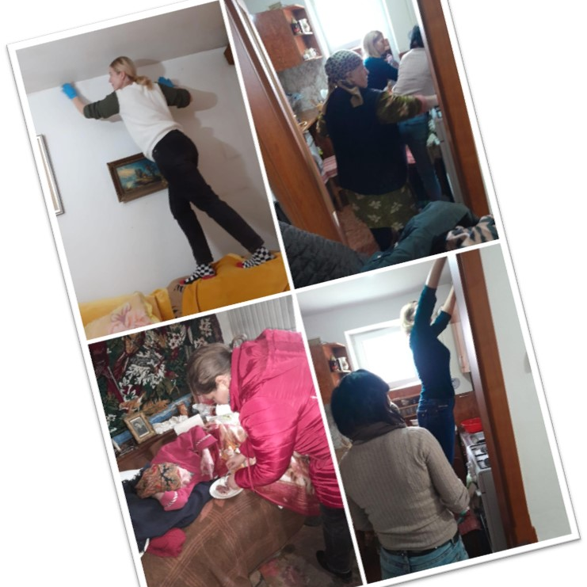
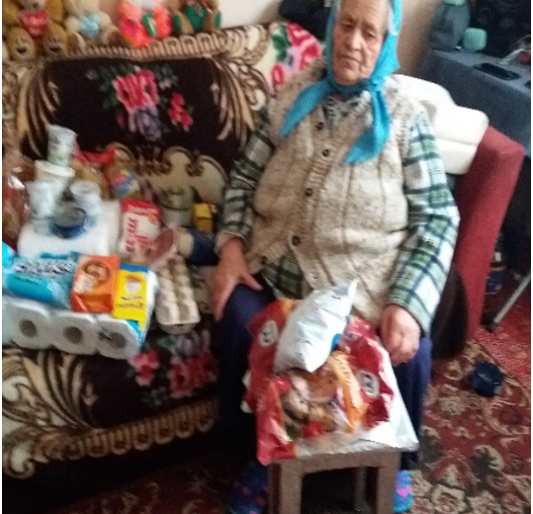

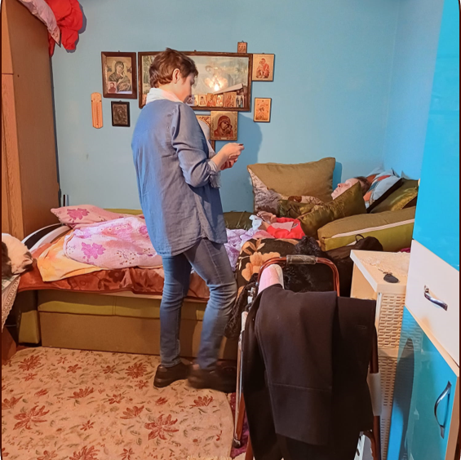






Slide 39
ECHIPA MOBILĂ DE INTERVENȚIE ÎN CAZURILE DE VIOLENȚĂ DOMESTICĂ
MEMBRII ECHIPEI MOBILE DE INTERVENȚIE:
se deplasează la locul incidentului și asigură evaluarea gradului de risc, precum și stabilirea măsurilor de siguranță necesare pentru victimele violenței domestice (completează FR)
mediază contactul victimei cu consilierul juridic al DAS în vederea obținerii sprijinului de specialitate
completează documentația necesară în fiecare caz și o înaintează coordonatorului Echipa mobilă de intervenție în vederea referirii la DGASPC
ECHIPA MOBILĂ DE INTERVENȚIE intervine în următoarele situaţii:
la solicitarea organelor de poliţie, dacă:
  după emiterea ordinului de protecţie provizoriu poliţistul constată necesitatea acordării de servicii sociale
  poliţistul emite ordinul provizoriu şi dispune măsura evacuării temporare a agresorului, dar acesta din urmă solicită cazarea într-un centru residential
  Pe parcursul anului 2024, la nivelul Direcției de Asistență Socială Dorohoi s-au înregistrat 3 cereri de violență domestică, prin apel la 112.

Slide 40

CENTRUL DE ZI PENTRUCOPII ”JURJAC”
În cadrul acestui serviciu s-au desfășurat activități specifice în domeniul protectiei copilului si autoritatii tutelare. Astfel au fost realizate activități de monitorizare, evalauare si reevaluare socio-economică și servicii de informare și consiliere, după cum urmează:
Plasamente familiale: 5 familii
Plasamente rezidențiale: 12 familii
Plasamente la asistenti maternali:
9 familii
Alte situații: 45 familii
Notificări părinți plecați în străinătate: 4 familii
Exercitare autoritate parinteasca: 11
Evaluarea socio-familiala în cazuri de divorț, stabilire pensie de întreținere: 75
Monitorizare copii cu părinți plecați în străinătate: 153
În data de 17.11. 2010 a fost inaugurat Centrul de zi pentru copii “Jurjac”, cu sediul in Str. Stefan cel Mare nr. 14, Dorohoi. Centrul de zi pentru copii „Jurjac” a fost finanţat în cadrul Programului „Servicii comunitare de prevenire a separării copilului de familia sa şi instruirea personalului aferent”, Municipiul Dorohoi fiind beneficiar al contractului de finantare 18 din 09.03.2009, încheiat de administraţia publică locală cu Ministerul Muncii, Familiei şi Protecţiei Sociale.

Slide 41
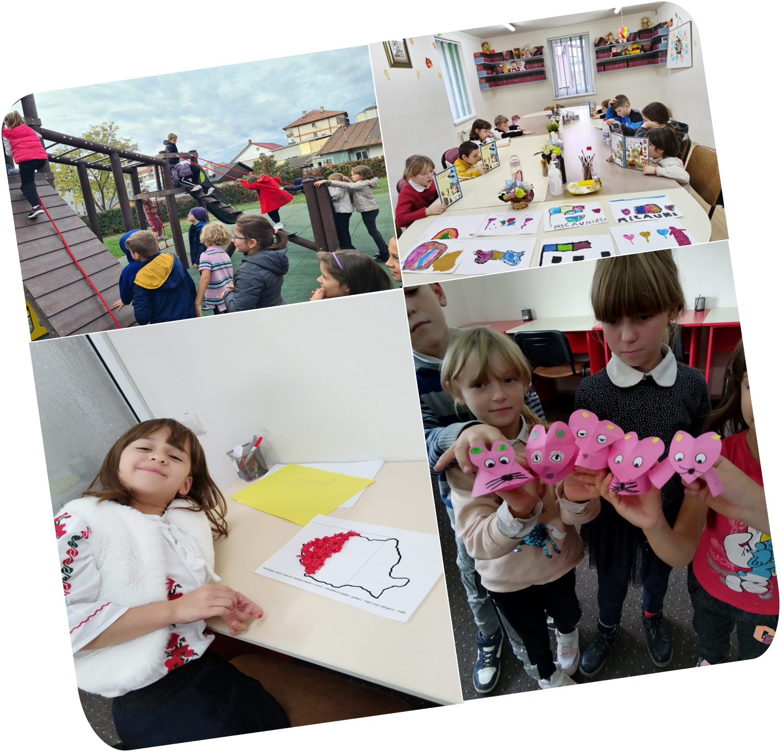
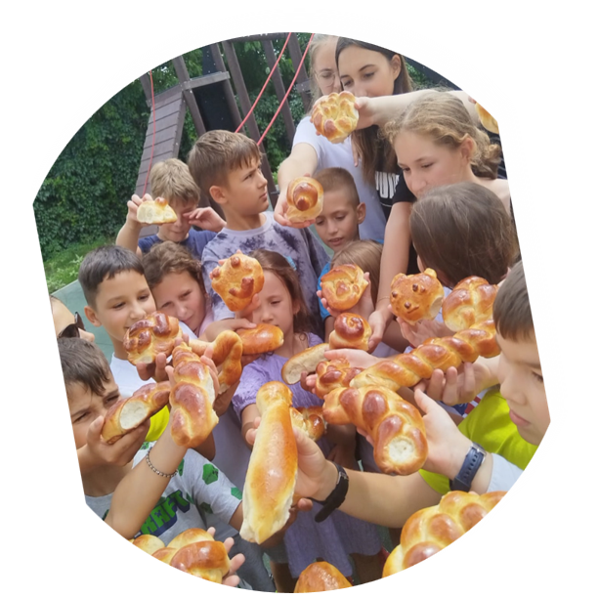
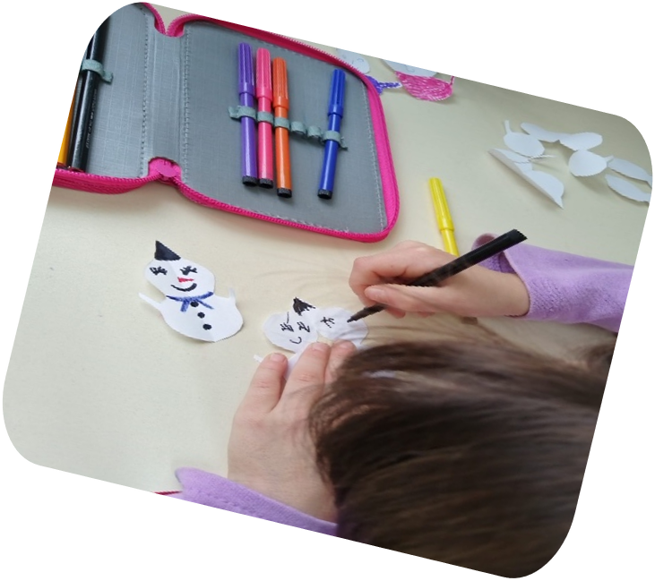

Slide 42

CENTRUL DE ZI PENTRU PERSOANE VÂRSTNICE(tip club)
În data de 14.03. 2024 a fost inaugurat Centrul de zi pentru persoane vârstnice (tip club), cu sediul in Str. Alexandru Ioan Cuza nr. 39, Dorohoi.
Beneficiari » persoane cu vârsta peste 65 de ani, rezidente în Dorohoi, cu grad de dependență scăzut ceea ce le permite vizitarea zilnică a instituției
Scopul serviciului social » îmbunătățirea calității vieții persoanelor de vârsta a treia, aflate în risc de marginalizare și/sau excluziune socială, prin resocializarea acestora, prin promovarea incluziunii sociale și creșterea calității vieții
Obiective » dezvoltarea sistemului de relații sociale ale vârstnicilor cu statut de pensionar » prevenirea/atenuarea sentimentului de inutilitate » utilizarea potențialităților latente ale persoanelor vârstnice în beneficiul colectivului centrului și implicit al colectivității locale
Servicii oferite :
Socializare și petrecere a timpului liber » activități culturale » activități informative (citirea presei, întâlniri cu specialiști) » activități de tip club (baluri, aniversări, sărbători, jocuri de societate) » activități de lucru manual, precum pregătirea de mici cadouri, obiecte ornamentale pentru împodobirea instituției, lucru de mână (tricotat, croșetat etc.)
Informare și mediere socială
Însoțirea beneficiarilor care necesită ajutor la sediul altor factori sociali și acordarea de sprijin în vederea întocmirii documentației necesare
Organizarea de activități care au ca scop păstrarea nivelului fizic al beneficiarilor » gimnastică, plimbări, excursii în aer liber, dansuri etc.

Slide 43
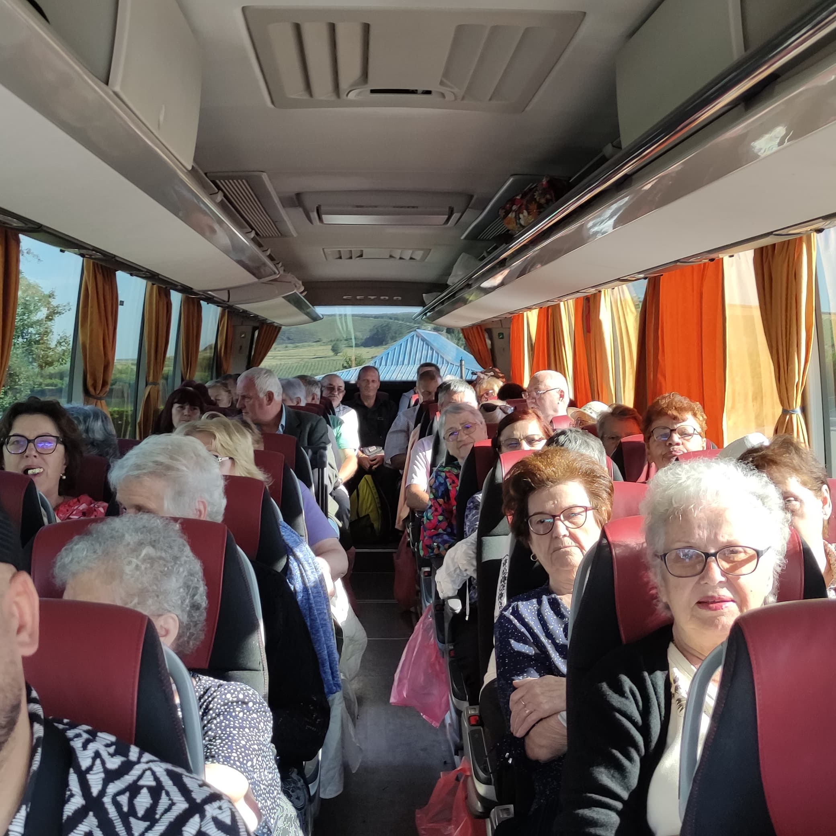
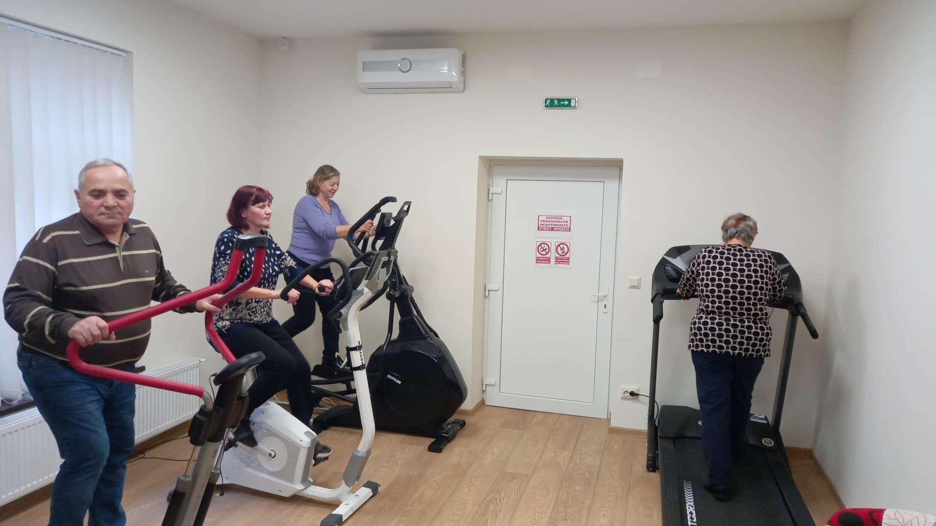
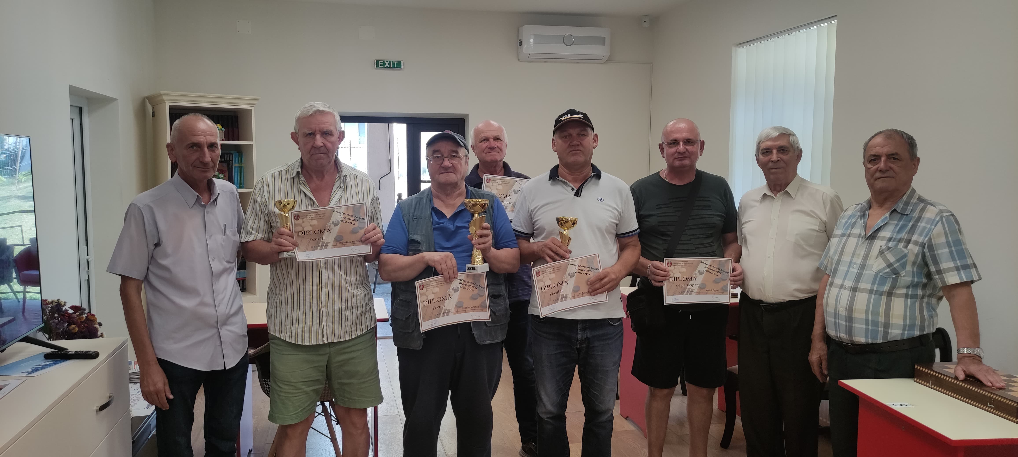
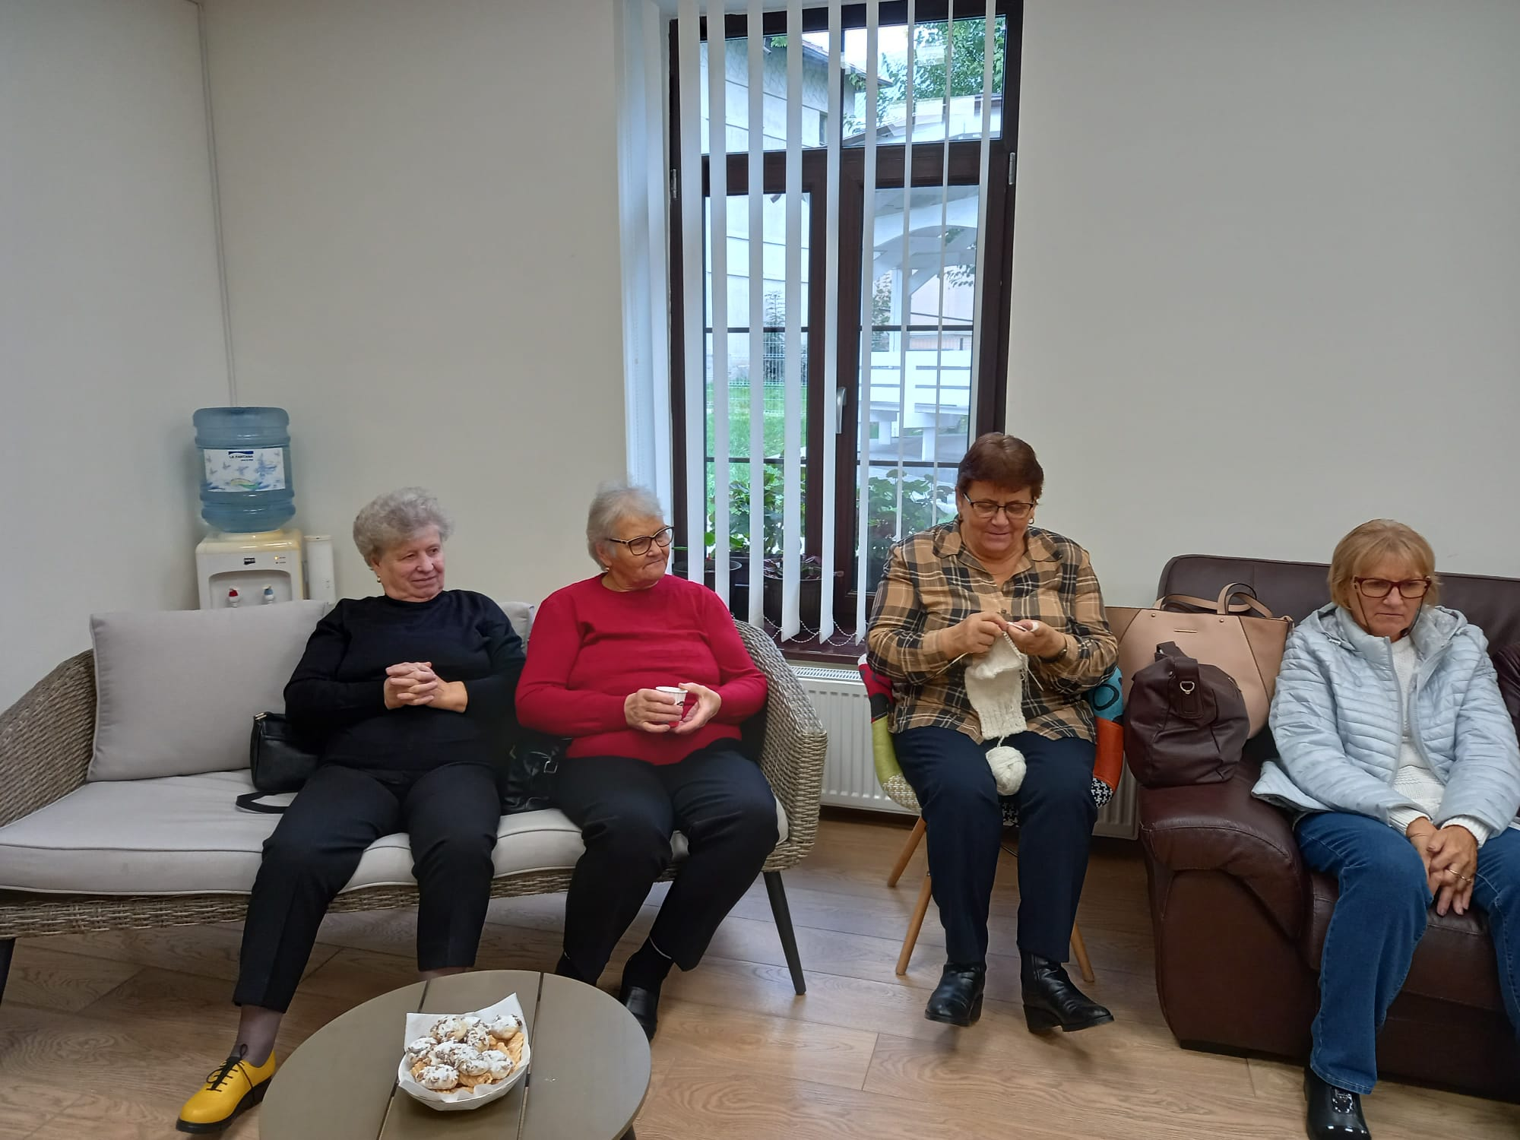
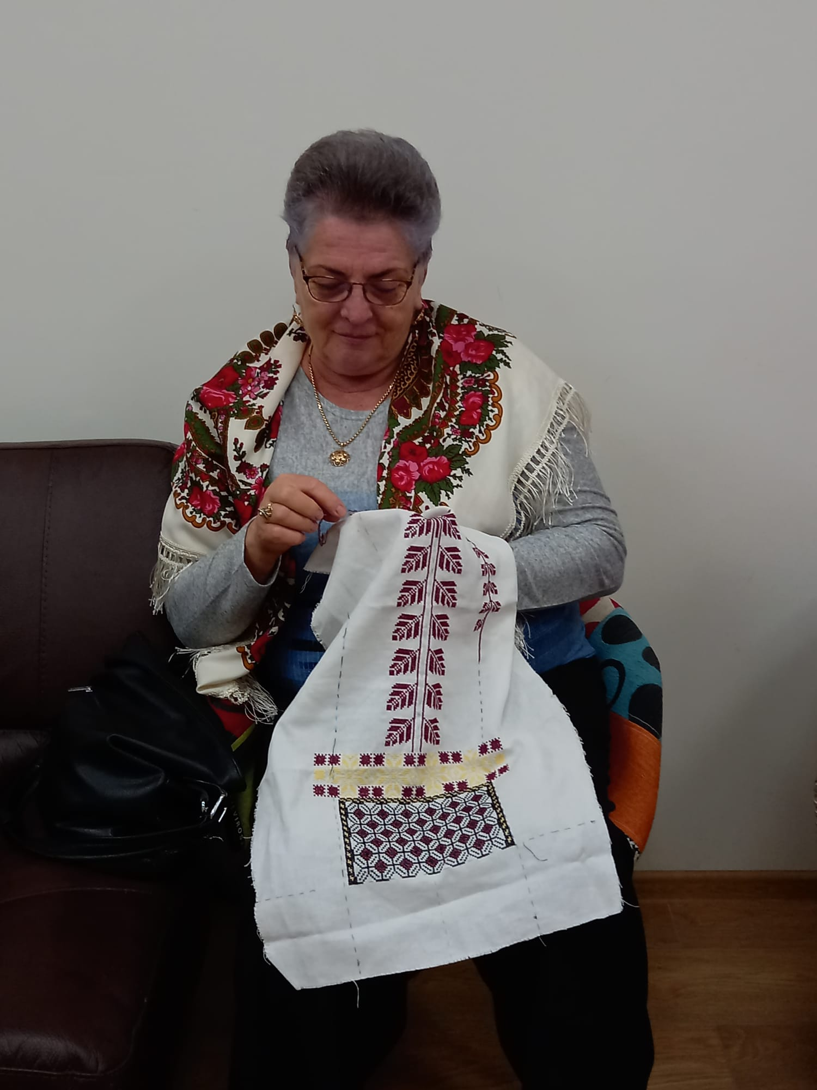
Activități derulate în anul 2024
Sănătate și Bucurie la Orice Vârstă – 14 februarie 2024
Activitate pentru Ziua de 8 Martie – 8 martie 2024
Obiceiuri și Tradiții de Paște – aprilie 2024
Ziua Porților Deschise – 4 iunie 2024
Șezătoare cu Tema „Povești din Tinerețe” – 14 iunie 2024
Excursie de o zi: Cetatea Neamț ➡ Mănăstirea Neamț ➡ Rezervația Zimbri ➡ Barajul Bicaz ➡ Mănăstirea Agapia – 26 iunie 2024
Sănătate și Bucurie la Orice Vârstă – 7-8 august 2024
Concurs de Table – 30 august 2024
Magia Crăciunului prin Mâinile Noastre – 28 noiembrie 2024

Slide 44


Indicatori de performanță
Număr de beneficiari: 98
55%
35%
10%
Recreație
Consiliere
Activități medicale
Nivelul de satisfacție al beneficiarilor:
Ridicat

Slide 45
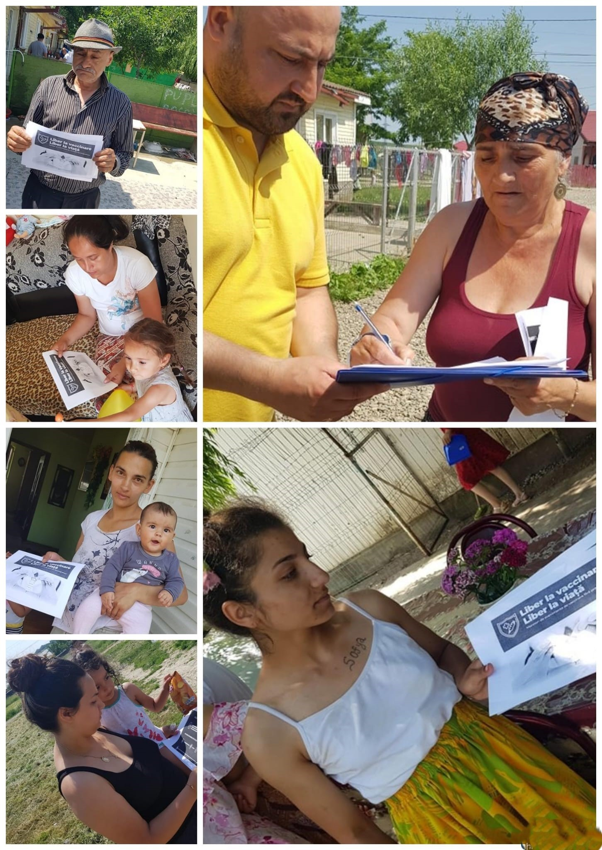

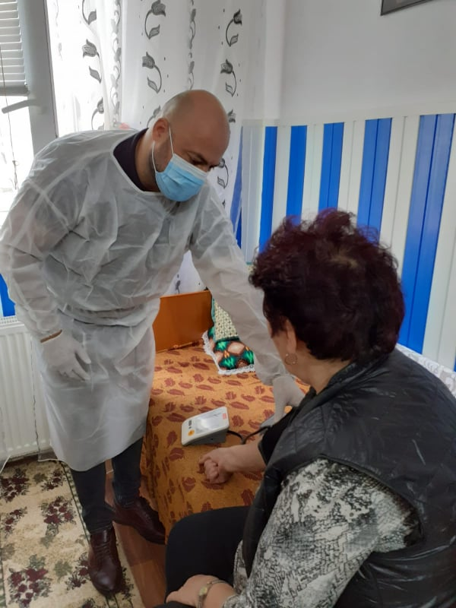
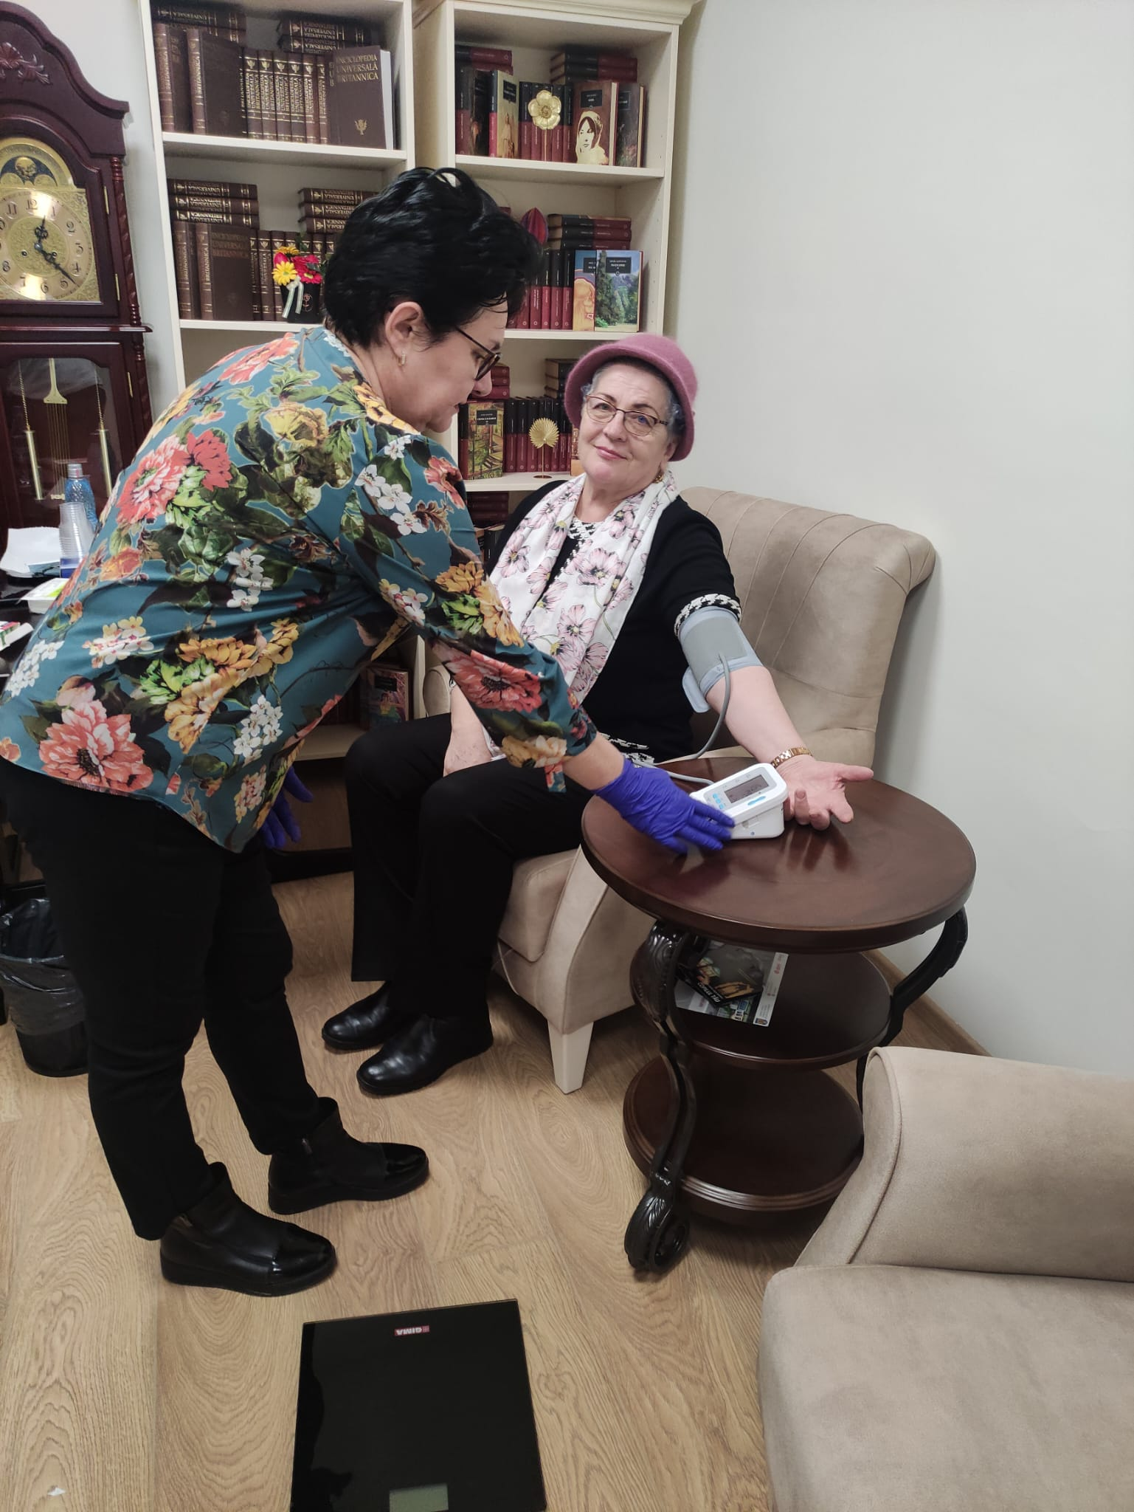
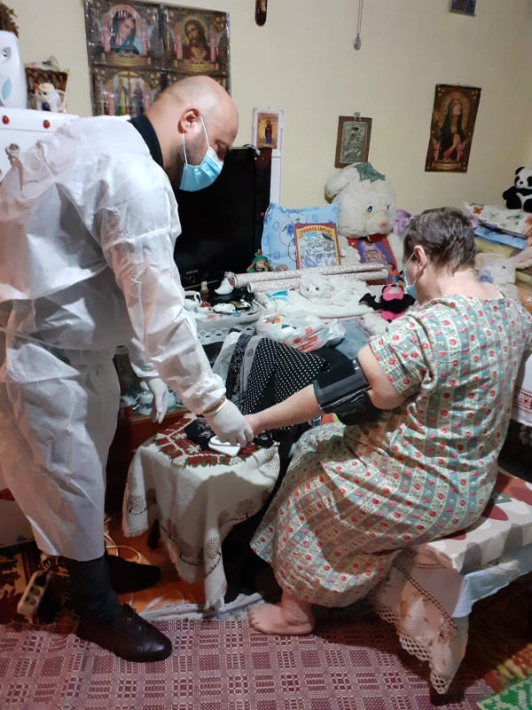
CENTRUL COMUNITAR INTEGRAT
NR. CRT. | TIP SERVICIU | NR. BENEFICIARI
1. | Monitorizare copii | 105
2. | Monitorizare persoane vârstnice | 50
3. | Monitorizare nou-născuți | 12
4. | Informare și consiliere persoane cu handicap/alte categorii de persoane | 520
5. | Monitorizare persoane grad de handicap grav | 250
6. | Informare și educație sanitară | 230
7. | Monitorizare persoane fără adăpost | 8
 | TOTAL | 1175

Slide 46


CENTRUL DE ZI PENTRU COPII ȘI TINERI CU DIZABILITĂȚI
Centrul de zi pentru copiii si tinerii cu dizabilitati din cadrul D.A.S. Dorohoi a fost înființat in cadrul proiectului “REABILITAREA SI MODERNIZAREA CLADIRII DESTINATE FURNIZARII SERVICIILOR SOCIALE”, cod SMIS 12495, cu sprijinul financiar din partea Uniunii Europene prin Programul Operațional Regional 2007-2013, Axa prioritară 1: „Sprijinirea dezvoltării durabile a oraşelor – poli urbani de creştere”, domeniul major de intervenție 1.1. „Planuri integrate de dezvoltare urbană”, Sub-domeniul: Centre urbane.
In acest an au fost furnizate servicii sociale primare si specializate, conform Planurilor de servicii intocmite pentru un număr de 25 copii si tineri cu dizabilități:
  Programe individualizate de recuperare - reabilitare prin fizioterapie, kinetoterapie, educaţie specială; terapie psiho-motrică şi ergoterapie,
  terapii prin învăţare (de exemplu, reprezentare, dezvoltarea imaginaţiei, a atenţiei, memoriei, inteligenţei, creativităţii etc.),
  terapii pentru dezvoltarea abilităţilor de autocontrol (de exemplu, dezvoltarea procesului de inhibiţie voluntară),
  terapii pentru formarea deprinderilor de autoservire şi autogospodărire, reorganizarea conduitelor şi restructurarea perceptiv-motorie;
  terapii de expresie (expresie grafică, plastică, corporală, verbală, psihodramă, meloterapie, etc.).
  Consiliere sociala şi sprijin familiilor beneficiare;
De asemenea a fost realizata evaluarea socio-medicala a unui numar de 201 copii in vederea obtinerii certificatelor de orientare școlară si a certificatelor de incadrare in grad de handicap.

Slide 47
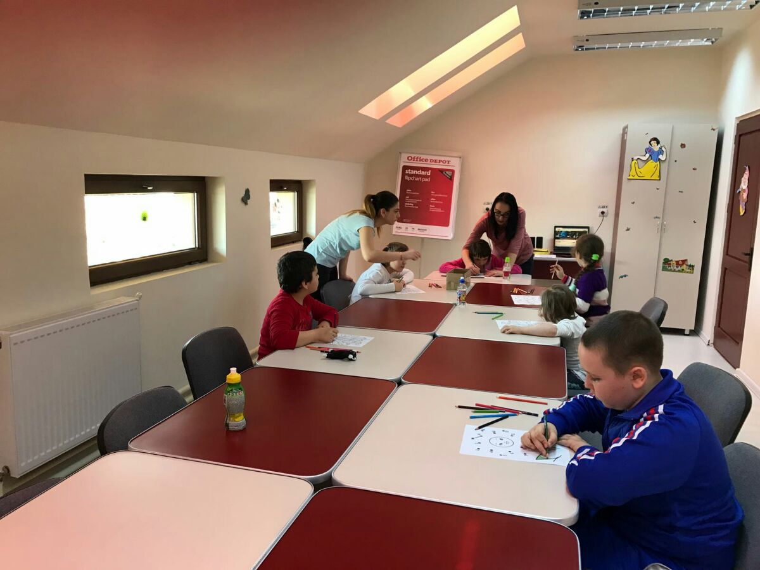
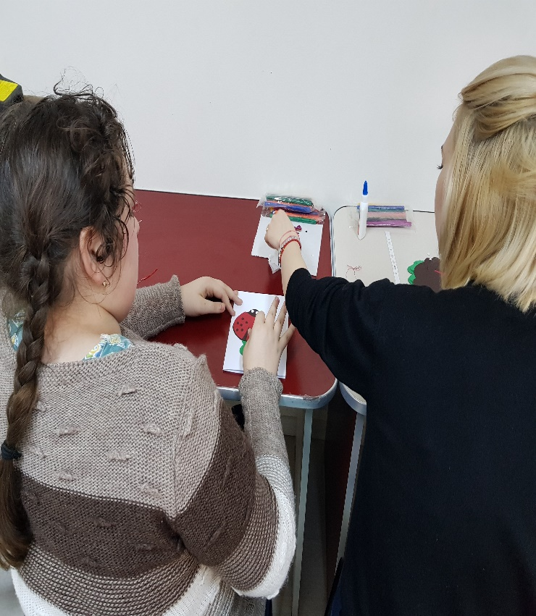
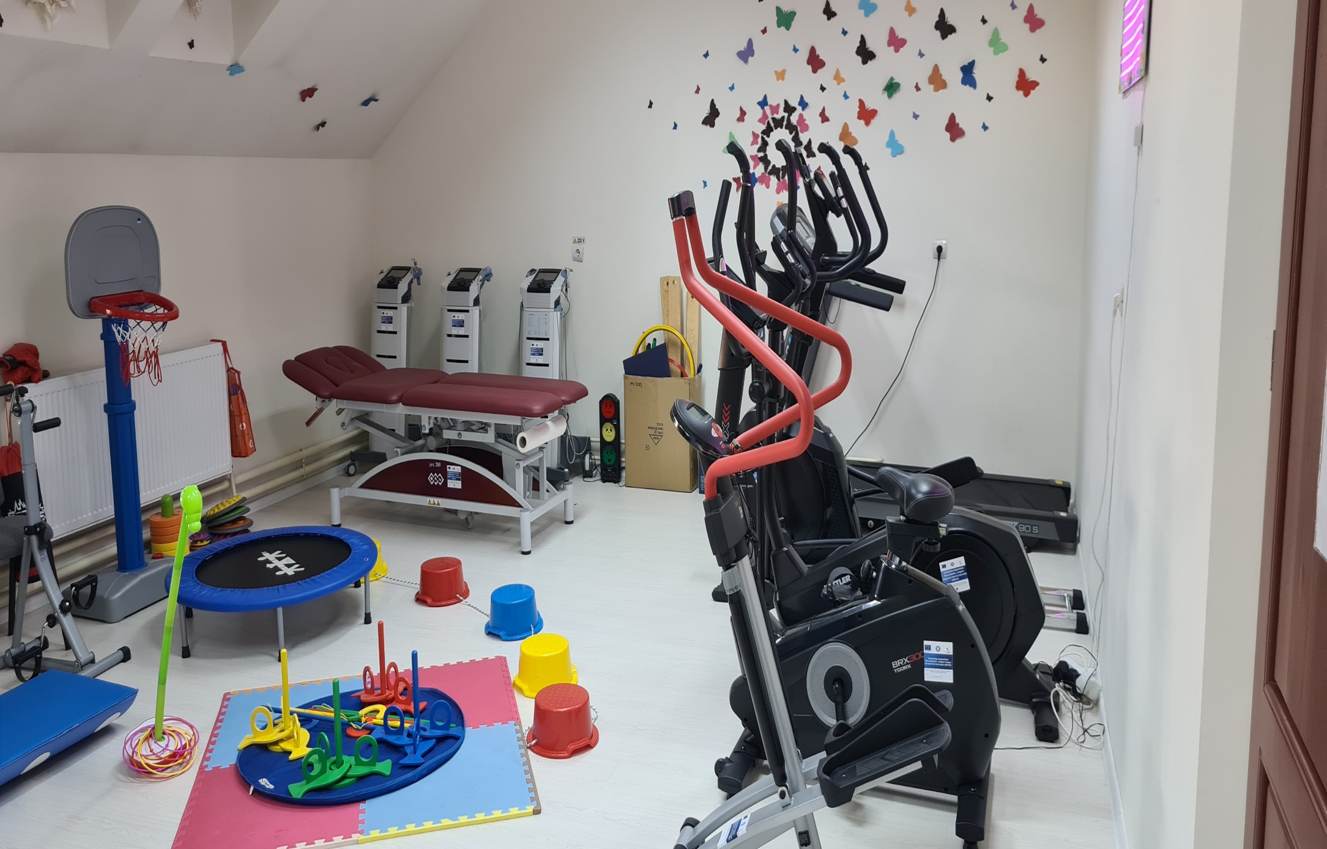
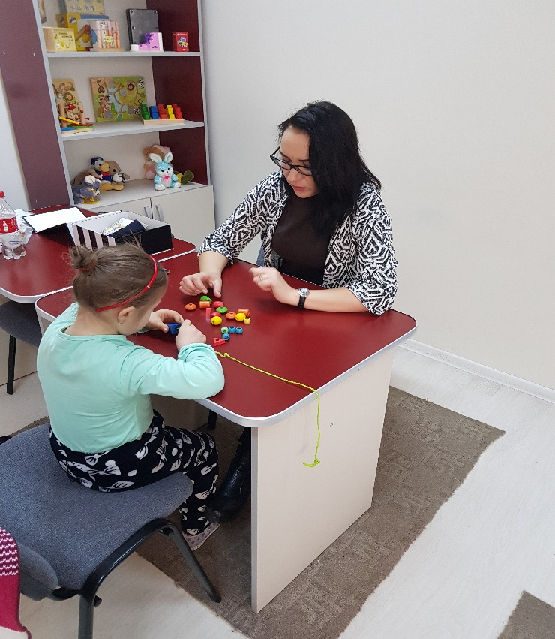
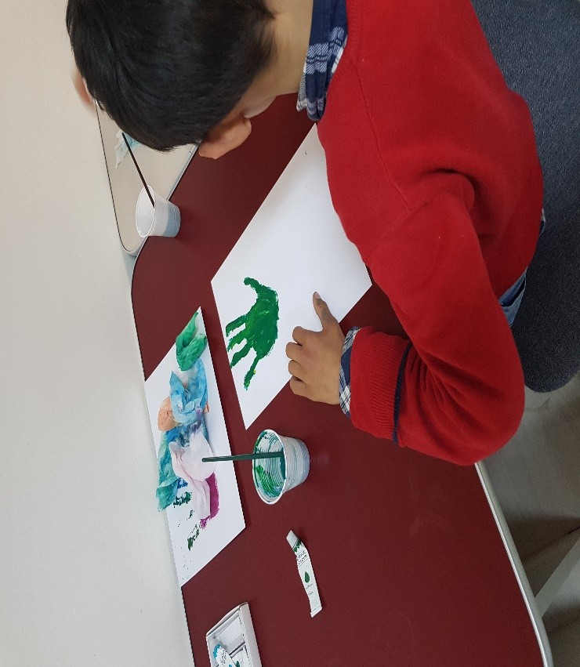
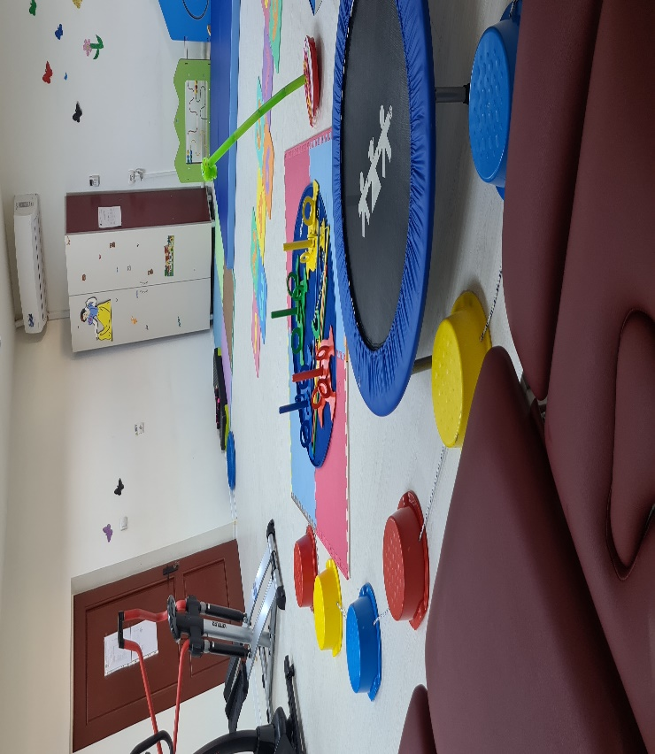


Slide 48

FONDURI NERAMBURSABILE
În cursul anului 2024 a fost în derulare proiectul ”Îmbunătățirea calității vieții populației din municipiul Dorohoi” in cadrul Apelului: POR/381/13/1/Îmbunătățirea calității vieții a populației în orașele mici și mijlocii din România/1/Îmbunătățirea calității vieții a populației în orașele mici și mijlocii din România
Etapa I:
- Valoarea totală nerambursabilă: 5.824.589,22 lei
- Perioada de implementare: 65 luni
Proiectul a continuat în programarea 2021-2027 în cadrul apelului PRNE/354/PRNE_P7/OP5/RSO5.1/PRNE_A33 - PR/NE/2024/7/RSO5.1/1/Infrastructura – Etapizate:
Etapa a II-a:
- Valoarea totală nerambursabilă: 7.329.051,48 lei
- Perioada de implementare: 15 luni
Parteneri:
U.A.T. Dorohoi – lider de proiect
Direcţia de Asistenţă Socială Dorohoi – Partener
Stadiul proiectului: în implementare

Slide 49
FONDURI NERAMBURSABILE
În luna octombrie 2024 a fost semnat contractul de finantare „ Construirea unui centru de zi pentru persoanele cu dizabilități, in Mun. Dorohoi, judetul Botosani”, în cadrul „PNRR: Fonduri pentru România modernă și reformată!“, Componenta 13 - Reforme sociale, lnvestitia 2. Reabilitarea/renovarea 􀀇i dezvoltarea infrastructurii sociale pentru persoanele cu dizabilitati Apel competitiv "Dezvoltarea infrastructurii sociale pentru persoanele cu dizabilitati - Sesiunea 3"
Obiectivul proiectului:
- îl reprezintă construirea unui Centru de zi pentru persoanele cu dizabilități în Municipiul Dorohoi, judetul Botoșani
Valoarea totală a finanțării nerambursabile a proiectului este de 4.006.759,07 lei, din care:
- valoare eligibilă din PNRR (fără TVA) 3.376.214,68 lei și valoare TVA aferentă cheltuielilor eligibile din PNRR 630.544,39 lei
Stadiul proiectului: în implementare
Stadiul proiectului: în curs

Slide 50

FONDURI NERAMBURSABILE
În luna octombrie 2024, conform Ordinulului nr. 3968 din 29.10.2024 emis de către Ministerul Dezvoltării, Lucrărilor Publice și Administrației, a fost aprobată reabilitarea clădirii DAS din Str. Stefan Cel Mare nr.43, în cadrul proiectului “Lucrări de renovare energetică și de consolidare clădire destinate furnizarii serviciilor sociale, în vederea asigurării eficienței energetice și cresterii nivelului de sigurantă la actiuni seismice”, în cadrul Programului National de consolidare a clădirilor cu risc seismic ridicat, Subprogramul proiectarea și execuția lucrărilor de intervenții pentru clădirile de interes și utilitatea publică.
Valoarea totală a finanțării nerambursabile a proiectului este de 7.567.507,50 lei cu TVA .
Stadiul proiectului: în curs de contractare
Stadiul proiectului: în curs de contractare

Slide 51

PARTENERI AI DIRECȚIEI DE ASISTENȚĂ SOCIALĂ DOROHOI ÎN ANUL 2024
Parteneri guvernamentali
Parteneri neguvernamentali
Fundația Corona Iasi
Asociaţia „SAREPTA” Dorohoi
Asociaţia „NEEMIA” Dorohoi
Asociatia „Star of Hope”
U.A.T. Municipiul Dorohoi
Agenția Județeană pentru prestații și inspecție socială Botoşani,
Direcţia Judeţeană de Asistenţă socială şi protecţia copilului Botoşani
Direcţia de servicii publice Dorohoi
Poliţia Municipiului Dorohoi
Jandarmeria Municipiului Dorohoi
Autoritatea de Sănătate Publică Botoşani
Direcţia de Sănătate Publică Botoşani
Directia Sanitar Veterinară Botoșani
Unităţi medico sociale ( Suharău, Mihăileni )
Spitalul Municipal Dorohoi
Direcția de Asistenţă Socială Botoşani
Unitățile de învățământ din Municipiul Dorohoi
Clubul Copiilor Dorohoi

Slide 52
NUMĂRUL TOTAL DE BENEFICIARI AI DIRECȚIEI DE ASISTENȚĂ SOCIALĂ DOROHOI ÎN ANUL 2024
SERVICII SOCIALE
BENEFICII SOCIALE
TIP SERVICIU SOCIAL | 2024
Pregătirea şi distribuirea hranei prin - Cantina socială | 82
Îngrijire personală acordată la domiciliul persoanelor cu handicap grav de asistentii personali, conform reglementărilor legale specifice | 81
Servicii sociale acordate în cadrul Centrului de zi pentru persoane vârstnice (tip club) | 98
Servicii sociale acordate in cadrul U.I.D -persoane vârstnice | 64
Informare şi consiliere socială, juridică şi psihologică pentru persoane aflate în situaţii de dificultate în cadrul Centrului de servicii sociale | 5635
Servicii sociale acordate copiilor cu vârste între 6 si 14 ani, in cadrul Centrului de zi pentru copii ”Jurjac”, inclusiv autoritate tutelara si protectia copilului | 190
Servicii sociale acordate copiilor si tinerilor cu dizabilități | 20
Servicii sociale integrate prin Centrul comunitar integrat | 1192
TOTAL | 7197
TIP BENEFICII SOCIALE | 2024
Venit minim de incluziune - ajutor de incluziune - ajutor pentru familia cu copii | 321 342
Ajutoare de urgenta din bugetul local | 100
Ajutoare guvernamentale | 31
Ajutoare pentru incalzirea locuintei | 3125
Supliment pentru energie | 4564
Beneficiari cantina-dosare instrumentate | 72
Beneficiari burse/bani de liceu | 75
Stimulente educationale/tichete pentru gradinita | 464
Alocatii de stat pentru copii | 205
Indemnizatii pentru creșterea copiilor | 219
Informare si consiliere beneficii sociale | 6105
Asistenta medicala scolara | 4577
TOTAL | 20200

